Slide 1

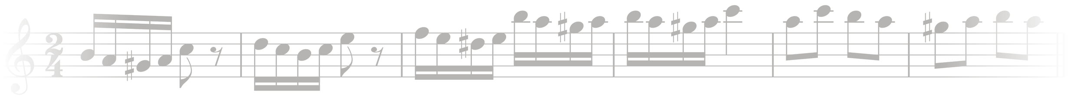
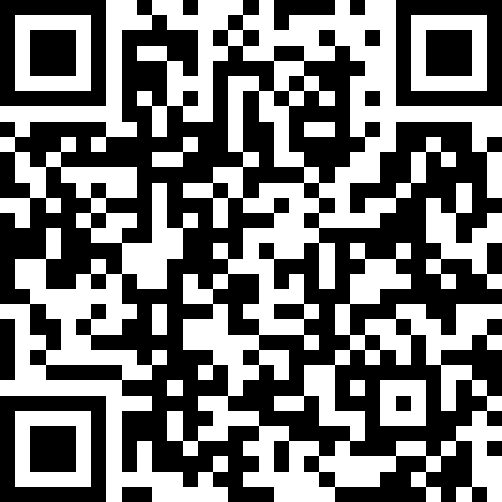
부산대학교 AX·정보화혁신본부
PERFORMANCE
AI 마에스트로
성·과·공·유·회
코딩을 몰라도,
AI 에이전트를 만들어 냈습니다.
“21명이 완주한 8번의 미션, 100건의 활용 사례”
행사 내용
Program
Ⅰ
사업성과 발표
AX혁신과
Ⅱ
우수사례 발표
마에스트로 4명
Ⅲ
AX 특강
AI 그라운드 장병준
Ⅳ
피날레
성과조사 · 단체사진
10. 30.(금) 오후 2시
대학본부 본관 3층 대강당
참석 신청 10. 29.(목)까지
참석 신청
본 행사는 2026년 국립대학육성사업의 지원을 받아 운영됩니다.
Notes:
원본: AI 마에스트로 포스터.html (1200×1697) → A4 세로. QR 자리는 비어 있으니 실제 QR 이미지를 흰 상자 위에 넣어 주세요. 악보는 이미지, 나머지는 모두 편집 가능한 텍스트·도형입니다.

